Slide 1
ГАУСО СО «КЦСОН города Каменска- Уральского»
Школа пожилого возраста
по направлению
«Декоративно прикладное творчество»
на тему «Объемные цветы»
Специалист по социальной работе:
Самигуллина Светлана Кираматовна.

Slide 2

Необходимые материалы:

Slide 3
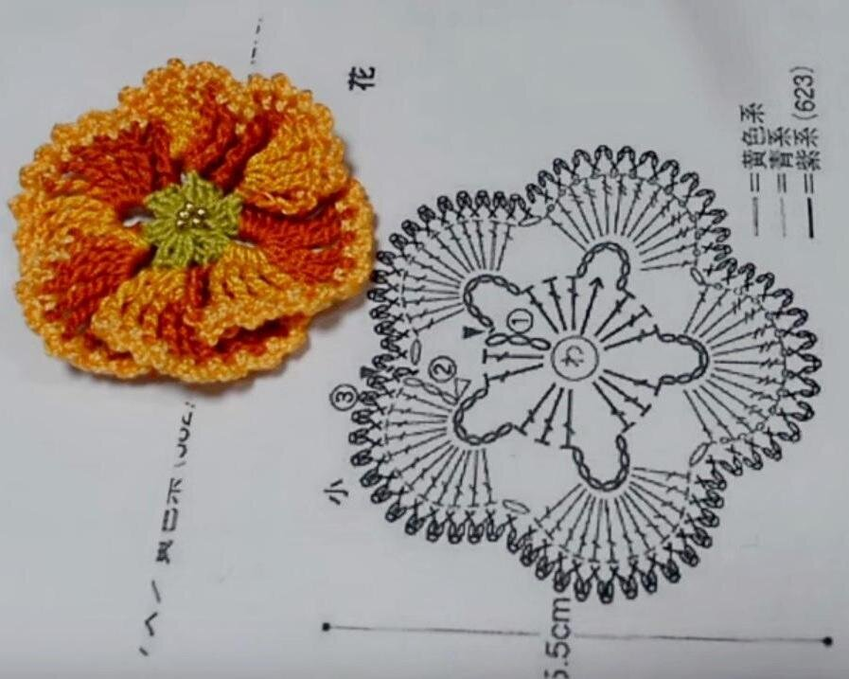

Slide 4
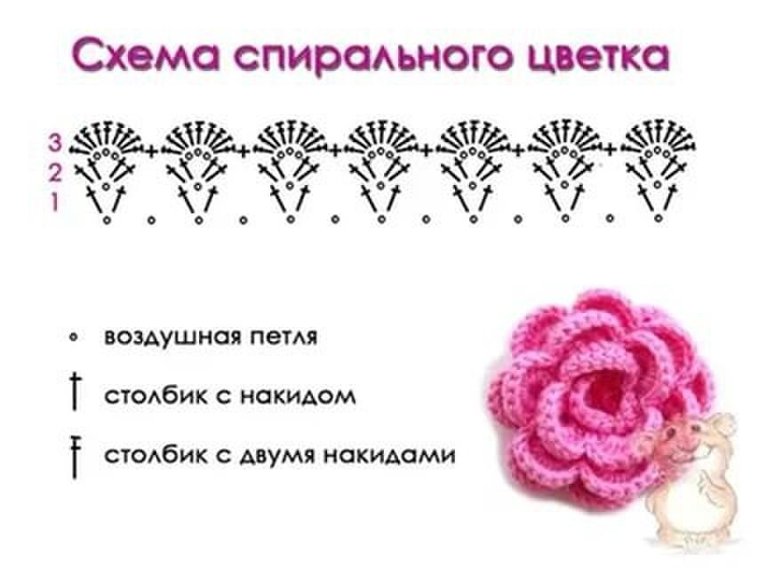

Slide 5
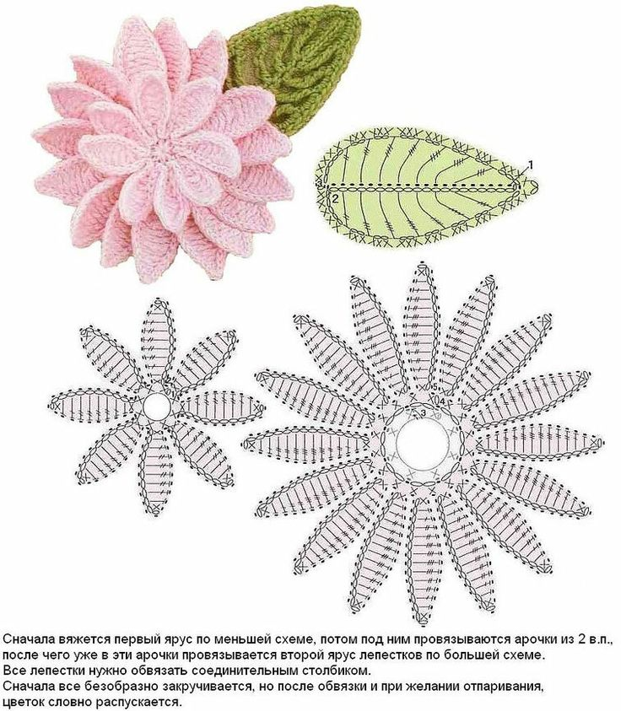

Slide 6
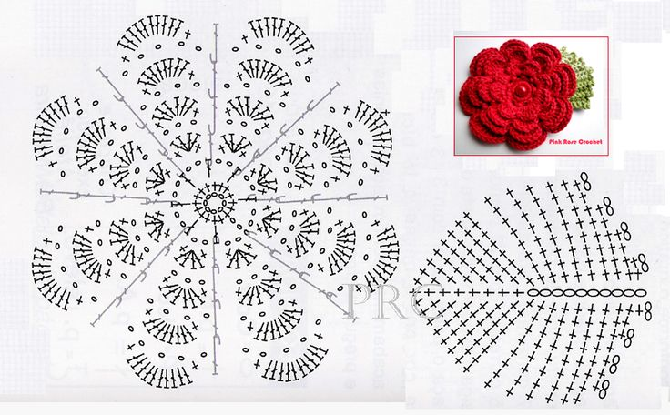

Slide 7
https://i.pinimg.com/736x/10/2b/05/102b05e662d4ae99898ebf1b63cf038a.jg
https://i.pinimg.com/736x/93/84/98/938498735617566abd036120b37a5aa7.jpg

Slide 8
Спасибо за внимание!

